Slide 1


第2章 类与对象
类与对象
构造函数
析构函数
静态成员函数
友元函数

Slide 2

✎ 学习目标
1
掌握类对象的构造和析构过程
掌握静态成员的定义及操作方法
2
掌握
掌握
熟悉
了解面向对象的编程思想
了解
熟悉类的定义方法，掌握类中数据成员和成员函数的定义及使用
4
3

Slide 3
 目录
2.1
面向对象程序设计
☞点击查看本小节知识架构
2.2
类与对象
☞点击查看本小节知识架构
2.3
构造函数和析构函数
☞点击查看本小节知识架构
2.4
类中特殊的成员变量
☞点击查看本小节知识架构
2.5
类中特殊的成员函数
☞点击查看本小节知识架构
2.6
友元
☞点击查看本小节知识架构
2.7
小结

Slide 4


 案例相关知识点
2.1 面向对象程序设计
返回目录
2.1.1
面向过程程序设计
2.1.2
面向对象程序设计
2.1.3
面向对象的基本概念

Slide 5
 案例相关知识点
2.2 类与对象
返回目录
2.2.1
类和对象的关系
2.2.2
类的定义
2.2.3
类的成员
2.2.4
对象的创建与使用
2.2.5
this指针
2.2.6
类的成员的访问控制

Slide 6
 案例相关知识点
2.3 构造函数和析构函数
返回目录
2.3.1
构造函数
2.3.2
包含对象成员的类的构造函数
2.3.3
析构函数
2.3.4
拷贝构造函数
2.3.5
深拷贝与浅拷贝

Slide 7
 案例相关知识点
2.4 类中特殊的成员变量
返回目录
2.4.1
用static修饰数据成员
2.4.2
用const修饰数据成员

Slide 8
 案例相关知识点
2.5 类中特殊的成员函数
返回目录
2.5.1
静态成员函数
2.5.2
用const修饰的成员函数
2.5.3
类中的内联函数

Slide 9
 案例相关知识点
2.6 友元
返回目录
2.6.1
友元函数
2.6.2
友元类

Slide 10

类与对象
所谓数据封装，就是通过类来实现信息的抽象及
隐藏。学习了类的相
关知识，才能真正
走进面向对象程
序设计的世界。
C++相比于C语言最重要的发展，就是采用面向对象思想进行
程序设计。
对于面向对象程序设 计
而言，最重要的一个特征就是数据封装。

Slide 11


2.1 面向对象程序设计
面向对象是相对于面向过程而言的，因此在学习面向对象之前，先要了解一下什么是面向过程？

Slide 12





2.1 面向对象程序设计
面向过程程序设计
概 述
面向过程程序设计就是分析出解决问题所需要的步骤，然后用函数把这些步骤一步一步实现，使用的时候一个一个依次调用即可。
举例
学生早起上学
粗略的可以将这个过程拟为4步，你只须一个一个的按顺序实现就行了。
起床 刷牙 吃早餐 上学

Slide 13
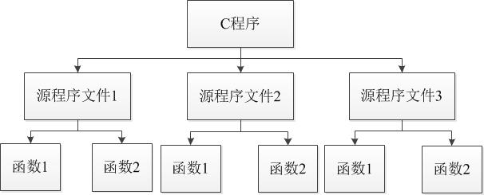
2.1 面向对象程序设计
面向过程程序设计的基本设计结构如图：

Slide 14

2.1 面向对象程序设计
面向过程程序设计对于较为简单的需求通常能够很好地满足。如果问题比较复杂，在项目开始之初就完成模块的合理划分，往往比较困难。当数据结构改变时，所有相关的处理过程都要进行相应的修改，程序的可用性极差。
面向过程程序设计的劣势

Slide 15

2.1 面向对象程序设计
数 据
处理数据的过程
整合为一个整体
面向对象的编程语言

Slide 16




2.1 面向对象程序设计
面向对象程序设计
概 述
面向对象程序设计描述的是客观世界中的事物，以对象代表一个具体的事物，把数据和数据的操作方法放在一起而形成的一个相互依存又不可分割的整体。
举例
学生早起上学
面向对象程序设计是建立一个“学生实体”，由这个“实体”引发一系列事件。
学 生
起床 刷牙 吃早餐 上学
起床 刷牙 吃早餐 上学

Slide 17



2.1 面向对象程序设计
思考
举例说明你对面向对象的理解
用洗衣机实现洗衣，脱水，烘干等一系列事件，可以看做是面向对象程序设计
雇佣厨师买菜，洗菜，炒菜等一系列事件，可以看做是面向对象程序设计

Slide 18
2.1 面向对象程序设计
由此可见，面向对象程序设计所强调的基本原则就是直接面对客观存在的事物，将人们在日常生活中习惯的思维方式和表达方式应用在软件开发中，使软件开发从过分专业化的方法、规则中回到客观世界，回到人们通常的思维方式。面向对象的思想更适用于大型系统项目的开发。

Slide 19
2.1 面向对象程序设计
面向对象的发展史
1967年挪威计算中心的Kisten Nygaard和Ole Johan Dahl开发了Simula67语言，它被认为是第一个面向对象的语言。
20世纪70年代初，Palo Alto研究中心的Alan Kay所在的研究小组开发出Smalltalk语言。
之后又开发出Smalltalk-80。Smalltalk-80被认为是最纯正的面向对象语言。
面向对象语言，如Object-C，C++，Self，Eiffl。

Slide 20
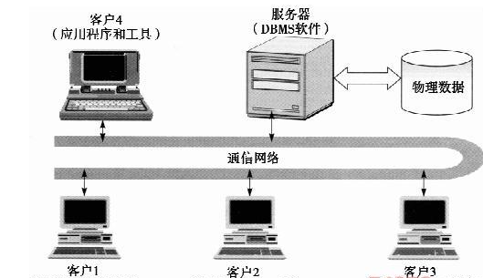

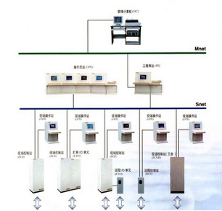


2.1 面向对象程序设计
面向对象的应用领域：
数据库系统
交互式界面
分布式系统
人工智能
网络管理结构

Slide 21
2.1 面向对象程序设计
面向对象的基本概念
对象object
类class
抽象abstract
对象是现实世界中实际存在的事物，是构成世界的一个独立单位，它由数据（描述事物的属性）和作用于数据的操作（体现事物的行为）构成一个独立整体。
在面向对象的方法中，类是具有相同属性和行为的一组对象的集合，它提供一个抽象的描述，其内部包括属性和行为两个主要部分。
抽象是通过特定的实例抽取共同特征以后形成概念的过程。抽象化主要是为了使复杂度降低，是面向对象编程思想的本质。

Slide 22


2.1 面向对象程序设计
面向对象的基本概念
对象
类
类
抽象
抽象
⊙
如：
对象既可以是具体的物理实体的对象，也可以是人为的概念，或者是任何有明确边界和意义的东西。
工人
公司
Notes:
什么叫“算法”？
算法可以是一个对象吗？
如：算法类

Slide 23

2.1 面向对象程序设计
面向对象的基本概念
对象
对象
类
类
抽象
抽象
⊙
如：
人类
只关注那些与当前目标有关的本质特征，把具有共同性质的事物划分为一类，得出一个抽象概念。
学生
医生
工程师

Slide 24




2.1 面向对象程序设计
面向对象的基本概念
对象
对象
类
类
抽象
抽象
如：
得出人的特征的过程，就是一个抽象的过程

Slide 25
2.1 面向对象程序设计
面向对象的基本特征
封装
继承
多态
Encapsulation：
是面向对象的核心思想，将对象的属性和行为封装起来，不需要让外界知道具体实现细节，这就是封装思想。
Inheritance：
主要描述的是类与类之间的关系，通过继承，可以在无需重新编写原有类的情况下，对原有类的功能进行扩展。
Polymorphism：
指在一个类中定义的属性和方法被其他类继承后，它们可以对相同消息具有不同的数据类型或表现出不同的行为。
Notes:
Capsule，胶囊；太空梭
Inherit，继承
Poly：多。Morphism：形态

Slide 26
2.1 面向对象程序设计
面向对象的基本特征
封装
继承
继承
多态
多态
封装就是隐藏对象的属性（property）和实现细节，仅对外提供公开接口（interface）。
26

Slide 27

2.1 面向对象程序设计
面向对象的基本特征
封装
继承
继承
多态
多态
案例
人操作机器的例子
人通过几个按钮就可以享受机器提供的服务了
机器可看作是一个对象，内部封装了若干功能

Slide 28
2.1 面向对象程序设计
面向对象的基本特征
封装
封装
继承
继承
多态
多态
继承描述的不同类型之间的一种关系，它可以扩展不同类型的功能
28

Slide 29
2.1 面向对象程序设计
面向对象的基本特征
封装
封装
继承
多态
多态
思考
下列人物之间的关系？
人类
【结论】
学生、医生、工程师都是由人类派生（derive）出来的。
学生
医生
工程师

Slide 30
2.1 面向对象程序设计
面向对象的基本特征
封装
封装
继承
继承
多态
多态
多态指的是同一个操作作用于不同的对象，可以产生不同的效果。
30

Slide 31

2.1 面向对象程序设计
面向对象的基本特征
封装
封装
继承
继承
多态
案例
不同事物对“Cut”声的不同表现
理发师剪发
Cut
他们表现的
形态是不同的！
演员停止表演

Slide 32
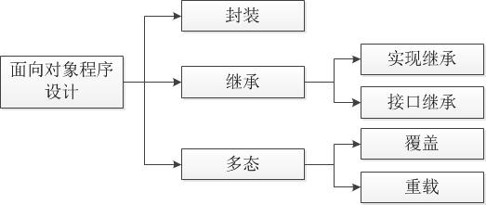
2.1 面向对象程序设计
封装、继承、多态的简单关系

Slide 33

2.2 类与对象
对面向对象程序设计的特点有了基本认识。接下来将详细介绍面向对象程序设计中的重要概念—类。

Slide 34



2.2 类与对象
思考
汽车模型和汽车之间的关系？
汽车模型
【结论】
汽车是根据汽车模型设计制造出来的！
汽车1
汽车2
汽车3

Slide 35

2.2 类与对象
对象描述的是现实生活中的事物，而类描述的是一系列对象的共同属性和方法。如果将汽车比作对象，那么汽车模型就相当于类。
推理
思路
类和对象的关系
【结论】
类是对某一类事物的抽象描述，是对象的模板（template）
对象用于表示现实中事物的个体，是类的实例（instance）

Slide 36
2.2 类与对象
类的语法格式
class后是表示类名的标识符
class是定义类的关键字
类名后要写一对大括号，类的成员要在其中说明
class 类名
{
成员访问限定符：
数据成员;
成员访问限定符：
成员函数;
};
“;”表示类定义的结束

Slide 37
2.2 类与对象
看一个简单的类：
这是一个类
class Car
{
public:
void drive();
void stop();
private:
int m_nWheels;
};
这是方法（method）
这是变量（variable）
37
37

Slide 38
2.2 类与对象
多学一招：通过struct关键字定义类（自学）
与C语言中定义结构体类似，C++中也可以通过struct关键字定义类，定义格式如下所示：
struct 类名
{
成员访问限定符：
成员函数
成员访问限定符：
数据成员
};

Slide 39

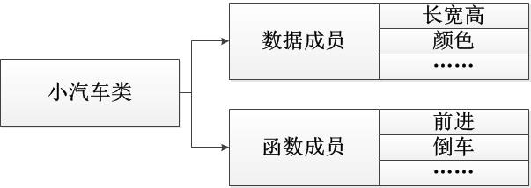
2.2 类与对象
类的成员
类是事物的抽象描述，若想定义类就需要抽象出事物的属性及方法。
C++的类包括成员变量（member variable）和成员函数（member function）两部分，分别与属性和方法对应。
成员变量也叫数据成员。
例如：汽车类的成员

Slide 40
2.2 类与对象
类内定义成员函数：
class Car
{
public:
void drive()
{
// drive()函数内容
}
//……其他部分
};
40
40

Slide 41
2.2 类与对象
类外定义成员函数的格式如下所示：
函数返回值类型 类名::成员函数名称(参数表)
{
函数体
}
若函数名前没有类名和作用域运算符“::”，则表示函数不是类中的成员函数，是普通函数。

Slide 42
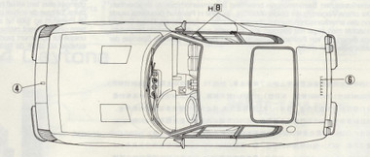



2.2 类与对象
只有汽车的设计图纸并不等于能够驾驶汽车
同样在程序中仅定义一个类没有任何意义，只有根据类创建出具体的对象投入使用才真正体现了类的“价值”。

Slide 43
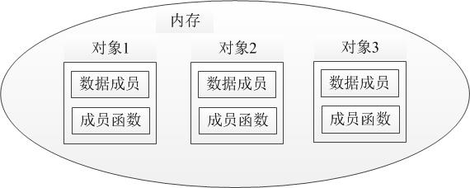
2.2 类与对象
创建对象并分配空间
创建对象语法格式
类名 对象列表;
每个对象都要为自己的数据成员和成员函数分配空间
注意：图中成员函数并不是每个对象都有一份拷贝（画得不够严谨）
类的对象在内存中的分布
Notes:
这个图不是十分严谨

Slide 44
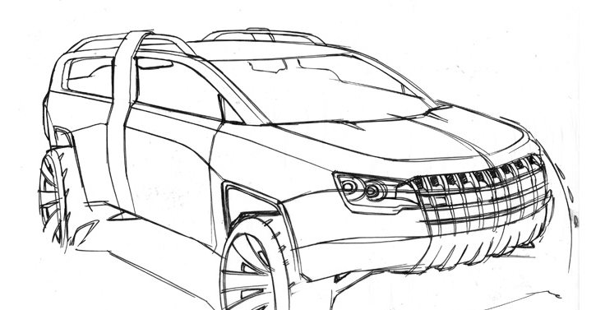

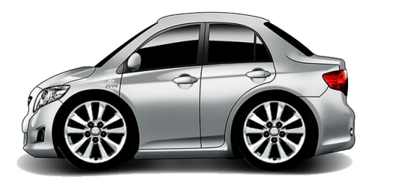
2.2 类与对象
每个对象的数据成员描述的是本对象自身的属性。
例如：
汽车对象
红色汽车
银色汽车
因此在创建对象时应该为每个对象分配一块独立的内存来存储数据成员值。

Slide 45

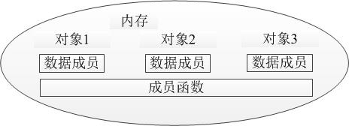
2.2 类与对象
和C语言中的普通局部变量一样，类中的普通数据成员也被分配在栈（stack）中。但在C++中会用同一段空间存放同类对象的成员函数代码。
你知道吗？
类的全部对象共用成员函数代码

Slide 46
2.2 类与对象
访问对象成员
访问对象成员的语法格式
对象名.数据成员名
对象名.成员函数名
例如：
Car mycar;
mycar.disp_welcomemsg();

Slide 47




2.2 类与对象
对象的创建与使用案例代码
接下来，通过一个案例来演示

Slide 48
2.2 类与对象
思考
类中每个对象的数据成员都占用独立空间，但成员函数是共享的，可是各个对象调用相同的函数时，显示的是对象各自的信息，这是怎么做到的？
this指针案例代码
接下来，通过一个案例来演示。

Slide 49
2.2 类与对象
成员函数是如何区分不同对象的？
成员函数中会包含this指针，如编译后成员函数set_wheels()的形式如下所示：
注意：this指针一般不用我们像这样显式写出。
void Car::set_wheels(int n, Car *this)
{
this->m_nWheels = n;
}

Slide 50
2.2 类与对象
this指针
this指针是C++实现封装的一种机制，它将对象和该对象调用的成员函数连接在一起，使得从外部看来，每个对象都拥有自己的成员函数（其实是共享的），因此，我们可以在函数中使用this指针访问成员变量或调用成员函数。
this指针形式
(*this).成员变量或函数
this->成员变量或函数

Slide 51
2.2 类与对象
（了解） this指针的作用：
1
在函数中把this指针当参数使用
2
从函数中返回，用作返回值
例如：
reutrn this;
return *this;

Slide 52
2.2 类与对象
访问限定符
类的定义形式中指出，描述成员需要使用相应的访问限定符。
Public公有
Private私有
Proected保护
被public修饰的成员也称为公有成员，具有与类外交互的能力，可以被该类的其他成员函数及类外的其他函数使用。
被private修饰的成员称为私有成员，只能由类中的函数访问，不可通过该类的对象进行访问。
被protected修饰的成员称为保护成员，其访问权限介于私有和公有之间，本类的成员和该类的派生类可以访问，类外的其他函数不可以访问。

Slide 53
2.2 类与对象
三个访问限定符的作用权限：
（开放性由高到低↓）
访问限定符 | 属性说明 | 本类 | 派生类 | 其他
public | 公有成员 | Yes | Yes | Yes
protected | 保护成员 | Yes | Yes | No
private | 私有成员 | Yes | No | No

Slide 54
2.2 类与对象
访问限定符案例代码
接下来，通过一个案例来演示

Slide 55
2.3 构造函数和析构函数
在C++中，如何自动进行对象初始化，并在对象撤销时，自动执行清理任务？

Slide 56
2.3 构造函数和析构函数
若想在实例化对象的同时就为对象的数据成员进行赋值，可以通过调用构造函数的方法来实现。与之对应的，如果想在操作完对象之后，回收对象资源，可以通过调用析构函数来实现。

Slide 57
2.3 构造函数和析构函数
什么是构造函数？什么是析构函数？
构造函数和析构函数是类的特殊成员，它们分别在对象创建和撤销时被自动调用。

Slide 58
2.3 构造函数和析构函数
构造函数
构造函数（constructor）是类中特殊的成员函数，用于初始化对象的数据成员。
构造函数语法格式
构造函数名与类名相同
构造函数名前没有返回值类型声明
class 类名
{
public:
构造函数名称(参数表)
{
函数体
}
private:
数据成员;
};
构造函数具有public属性
构造函数中不能通过return语句返回一个值

Slide 59
2.3 构造函数和析构函数
例如：定义一个包含构造函数的汽车类Car
class Car //定义类
{
public:
Car() //构造函数
{
m_strCarname = “default name”;
}
private:
string m_strCarname; //数据成员
};
59
59

Slide 60
2.3 构造函数和析构函数
1. 系统提供的默认构造函数
语法格式：
构造函数
定义形式
类名::构造函数名()
{
}
默认无参构造函数案例代码

Slide 61
2.3 构造函数和析构函数
1. 系统提供的默认构造函数
构造函数
定义形式
2. 自定义无参构造函数
自定义无参构造函数案例代码

Slide 62
2.3 构造函数和析构函数
1. 系统提供的默认构造函数
构造函数
定义形式
2. 自定义无参构造函数
3. 自定义带参数的构造函数
自定义带参数的构造函数案例代码

Slide 63
2.3 构造函数和析构函数
C++中可以通过下面两种方式为数据成员提供初值
1
通过初始化表来实现数据成员的初始化
语法格式
类名：：构造函数名（参数列表）：数据成员1（参数1）,数据成员的2（参数2）,…,数据成员n（参数n）
{
构造函数体
}

Slide 64
2.3 构造函数和析构函数
C++中可以通过下面两种方式为数据成员提供初值
2
默认参数值的构造函数
语法格式
类名：：构造函数名（类型 参数1 = 默认值， 类型 参数2 = 默认值）
{
函数体
}

Slide 65

2.3 构造函数和析构函数
1、对于带默认参数值的构造函数来说，需要防止调用的二义性。
2、构造函数中若第n个参数有默认值，则其后的所有参数都应该有默认值，若构造函数定义为如下内容，则编译出错：
Car(string con_carname = "my car name", int con_seats);
上述代码中，第一个参数有默认值，则后续所有参数均应该有默认值。

Slide 66
2.3 构造函数和析构函数
脚下留心：类中定义构造函数后，编译器不再提供默认构造函数
只要类中定义了一个构造函数，C++将不再提供默认的构造函数。如果在类中定义的是带参数的构造函数，创建对象时想使用不带参数的构造函数，则需要再实现一个无参的构造函数，否则编译出错
脚下留心案例代码
如例2-8所示

Slide 67
2.3 构造函数和析构函数
包含对象成员的类的构造函数
C++中允许将一个已定义的类对象作为另一个类的数据成员，即类中的数据成员可以是其他类的对象，称这种成员是类的子对象或成员对象。
定义新类的格式
class 新类名
{
类名1 成员1;
类名2 成员2;
…
};

Slide 68
2.3 构造函数和析构函数
析构函数
对象生命期结束前应该完成对象资源的清理，这个工作由析构函数（destructor）完成。
析构函数语法格式
类名：：~析构函数()
{
函数体
}

Slide 69
2.3 构造函数和析构函数
1
函数的名称是在构造函数名称之前添加“~”
定义析构函数的要求
2
函数没有参数
3
函数中不能通过return语句返回一个值
4
一个类中只能有一个析构函数，不可重载

Slide 70
2.3 构造函数和析构函数
例如：在类Car中添加析构函数
class Car
{
public:
Car()
{
m_strCarname = "car name";
m_nSeats = 4;
}
~Car()
{
}
private:
string m_strCarname;
int m_nSeats;
};
构造函数
析构函数

Slide 71
2.3 构造函数和析构函数
析构函数案例代码
接下来，通过一个案例来演示

Slide 72
2.3 构造函数和析构函数
拷贝构造函数
拷贝构造函数是使用类对象的引用作为参数的构造函数，它能够将参数的属性值拷贝给新的对象，完成新对象的初始化。
构造函数语法格式
class 类名
{
public:
构造函数名称(类名 &变量名)
{
函数体
}
…
};

Slide 73
2.3 构造函数和析构函数
例如：定义一个带有拷贝构造函数的汽车类Car
class Car{
public:
Car(string con_carname, int con_seats)
{
m_strCarname = con_carname;
m_nSeats = con_seats;
}
Car(Car &con_refcar)
{
m_strCarname = con_refcar.m_strCarname;
m_nSeats = con_refcar.m_nSeats; }
private:
string m_strCarname;
int m_nSeats;
};
带参数的构造函数
拷贝构造函数

Slide 74
2.3 构造函数和析构函数
1 .使用一个对象初始化另一个对象
自动调用拷贝构造函数
自动调用拷贝函数案例代码

Slide 75
2.3 构造函数和析构函数
1 .使用一个对象初始化另一个对象
自动调用拷贝构造函数
2 .对象作为实参传递给函数参数
自动调用拷贝函数案例代码

Slide 76
2.3 构造函数和析构函数
1.系统提供的默认构造函数
自动调用拷贝构造函数
2 .对象作为实参传递给函数参数
3 .函数返回值为类对象，创建临时对象作为返回值
自动调用拷贝函数案例代码

Slide 77
2.3 构造函数和析构函数
浅拷贝与深拷贝
浅拷贝
拷贝构造函数中若只完成数据成员本身的赋值，称为“浅拷贝”
深拷贝
这种将所有数据都进行复制的拷贝构造函数称之为“深拷贝”。
浅拷贝案例代码

Slide 78
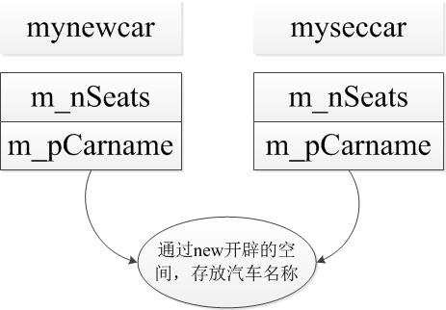
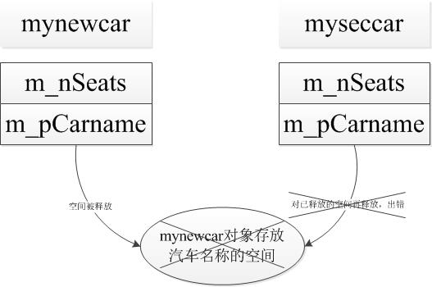
2.3 构造函数和析构函数
思考
例2-14，调用析构函数进行对象资源释放后，程序无法正常终止。
两个对象的m_pCarname指向同一个空间
会因为对已释放的空间进行二次释放而出错

Slide 79
2.3 构造函数和析构函数
原因在于，创建对象myseccar时使用的拷贝构造函数中仅对指针变量本身进行了赋值操作，而没有让对象的m_pCarname指针指向独立空间。
具体解决方案：
深拷贝案例代码
如例2-15所示

Slide 80
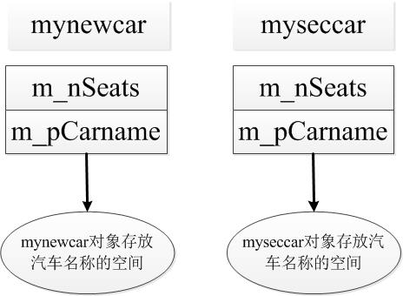
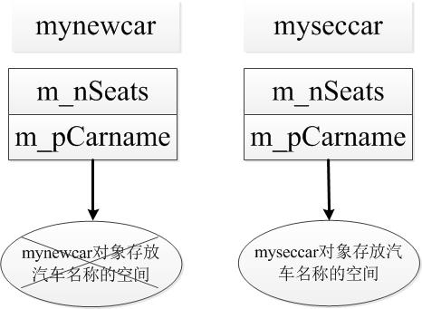
2.3 构造函数和析构函数
示意图：
不同的对象的pcarname指向不同的空间
mynewcar对象释放自己独有空间

Slide 81

2.4 类中特殊的成员变量
很多时候为了描述较复杂的情况，类中的数据成员可能需要在多个对象间共享，也可能在对象中只进行读取不被修改，这种情况就会用到一些特殊的成员变量。
共享

Slide 82
2.4 类中特殊的成员变量
例如：设计学生类时，可以在空间内部定义一个属性用于统计学生的总人数。在对象以外的空间定义一个表示总人数的变量让所有对象共享
学生总数
姓名
年龄
姓名
年龄
学生对象1
学生对象2

Slide 83
2.4 类中特殊的成员变量
静态成员
C++中将使用static修饰的数据成员称为静态成员
定义静态成员语法格式
static 类型标识符 静态数据成员名称;

Slide 84
2.4 类中特殊的成员变量
静态成员的访问和初始化
1
通过对象在类外完成访问
当静态成员被声明具有public属性，则与普通的public数据成员类似，可以通过对象在类外完成访问
访问形式
对象.公有静态数据成员 = xx;

Slide 85
2.4 类中特殊的成员变量
静态成员的访问和初始化
2
过类名直接进行访问
由于静态数据成员不属于任何对象，访问静态数据成员有其独特的方式，可以通过类名直接进行访问。
访问形式
类名：：静态数据成员名

Slide 86
2.4 类中特殊的成员变量
静态成员的访问和初始化
若想对静态数据成员进行初始化，需要在类外通过“类名::静态数据成员 = 初值”的方法提供初值。
静态数据成员初始化
类名::静态数据成员 = 初值;

Slide 87
2.4 类中特殊的成员变量
例如：定义Student类，其中包含一个静态成员
class Student
{
public:
Student();
~Student();
static int s_nTotalnum;
private:
char m_gName[20];
int m_nID;
};
int Student::s_nTotalnum = 0;
静态数据成员

Slide 88
2.4 类中特殊的成员变量
静态数据成员案例代码
接下来，通过一个案例来演示

Slide 89
2.4 类中特殊的成员变量
常数据成员
希望类中的数据成员在对象使用中不被改变，可以把这样的成员定义为常数据成员。C++中将使用const修饰的数据成员称为常数据成员。
定义常数据成员语法格式
class 类名
{
const 数据类型 数据成员；
};

Slide 90
2.4 类中特殊的成员变量
常数据成员的初始化
常数据成员必须进行初始化并且不能被更新。若想对常数据成员进行初始化只能通过初始化表完成，不能在构造函数内部进行赋值。
常数据成员初始化
类名：：类名（形参列表）：常数据成员1（值）， 常数据成员2（值）
{
构造函数体
}

Slide 91
2.4 类中特殊的成员变量
例如：定义一个Circle类，其中描述PI值的是常数据成员
class Circle
{
public:
Circle(double con_radius);
private:
const double PI;
double m_fRadius;
};
//构造函数定义，常数据成员通过初始化表完成初始化
Circle::Circle(double con_radius):PI(3.1415)
{
}
常数据成员PI

Slide 92
2.4 类中特殊的成员变量
常数据成员案例代码
接下来，通过一个案例来演示

Slide 93
2.5 类中特殊的成员函数
静态成员函数
C++中用于操作静态数据成员的函数可以定义为静态成员函数，由static关键字描述。
静态成员函数的语法格式
class 类名
{
static 函数返回值类型 函数名（形参列表）
{
函数体
}
};

Slide 94
2.5 类中特殊的成员函数
静态成员函数案例代码
接下来，通过一个案例来演示

Slide 95

2.5 类中特殊的成员函数
类的普通成员函数可以访问类中的非静态及静态数据成员。
在类外部可以直接访问类的公有静态数据成员和公有普通数据成员，访问方式不同：公有普通数据成员只可通过对象访问，公有静态数据成员既可以通过对象访问也可通过类访问。
在类外部可以直接访问类的公有静态成员函数和公有普通成员函数，访问方式不同：公有普通成员函数只可通过对象访问，公有静态成员函数既可以通过对象访问也可通过类访问。

Slide 96
2.5 类中特殊的成员函数
常成员函数
C++中用const修饰的函数，被称为常成员函数。
常成员函数的语法格式
class 类名
{
public：
函数返回值类型 函数名（形参列表） const
{
函数体
}
…
};

Slide 97
2.5 类中特殊的成员函数
常成员函数案例代码
接下来，通过一个案例来演示

Slide 98
2.5 类中特殊的成员函数
若类中某些数据成员的值允许改变，另外的数据成员不可改变，则可将不需改变的成员声明为const修饰的常数据成员，可用非const成员函数获取常数据成员的值，访问或修改普通数据成员。
若类中所有的数据成员均不改变，则可将所有的数据成员声明为const，然后用常成员函数获取数据成员，保证数据不被修改。
若定义的是常对象，则只能调用常成员函数。

Slide 99
2.5 类中特殊的成员函数
类中的内联函数
C++中在成员函数的返回值类型前添加inline关键字被称为内联函数。
常成员函数的语法格式
class 类名
{
public:
inline 函数返回值类型 函数名(参数表)
{
}
};

Slide 100
2.5 类中特殊的成员函数
内联函数案例代码
接下来，通过一个案例来演示

Slide 101
2.5 类中特殊的成员函数
脚下留心：类的内联函数应与类的定义一起存放在头文件中。
若要完成一个项目，类的定义及类中内联函数的定义应放在.h头文件中，类中的普通成员函数的实现放在相应的.cpp文件中。如下面的代码，在test.h中定义类及内联函数print()，在test.cpp中定义类中普通成员函数display()。
脚下留心案例代码
如例所示

Slide 102

2.6 友元
在某些情况下，为了提高效率和操作方便，需要允许一个函数或类访问另一个类的私有成员，这需要通过友元实现。

Slide 103


2.6 友元
例如：两个部门需要协同工作，领导可能会安排相应的对接人员，对接人员直接商讨事物会提高办事效率，对接人员就相当于友元。
友元
A部门
B部门

Slide 104
2.6 友元
友元函数
友元函数是在类外定义的一个函数，它不是本类的成员函数，而是一个普通的函数或其他类的成员函数。
友元函数的语法格式
形式一（普通函数）：
friend 函数返回值类型 友元函数名（形参列表）;
形式二（实现在类的内部，作为类的成员函数）：
friend 函数返回值类型 友元函数名（形参列表）;

Slide 105
2.6 友元
普通函数作为友元函数案例代码
接下来，通过一个案例来演示

Slide 106
2.6 友元
类中的成员函数作为另一个类的友元函数
接下来，通过一个案例来演示

Slide 107
2.6 友元
使用友元函数有以下几点需要注意：
1、友元函数是能访问类中所有成员的函数，一个函数可以是多个类的友元函数，只需在各个类中分别说明。
2、C++中不允许将构造函数、析构函数和虚函数声明为友元函数。

Slide 108
2.6 友元
友元类
除了可以声明函数为类的友元函数外，还可以将一个类声明为另一个类的友元类。
声明友元类的语法格式
class B;
class A
{
…
friend class B; //声明类B为类A的友元
…
};

Slide 109
2.6 友元
友元类的使用案例代码
接下来，通过一个案例来演示

Slide 110
2.6 友元
友元可以实现数据共享，但在一定程度上破坏了类的封装性，除非在提高效率上有很大帮助，一般不提倡使用友元，友元较多地用在运算符重载中。为了更好地使用友元，需要在共享和封装之间找到一个结合点。

Slide 111
2.7 小结
本章作为面向对象程序设计的基础，首先讲解了如何定义类、对象以及类的组成内容，然后讲解了数据成员、成员函数各自的属性及操作方法。具体内容包括构造函数、析构函数的定义及使用，并详细介绍了拷贝构造函数以及深拷贝、浅拷贝的问题。此外，还深入研究了具有不同属性的数据成员和成员函数的操作方法。
通过本章的学习，使得大家对C++面向对象的基本概念及操作有了一定认识，大家要深入理解本章内容，为学习后续内容奠定坚实的基础。

